Slide 1
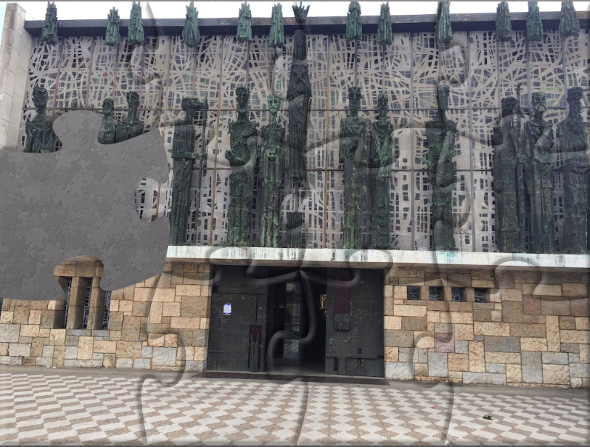
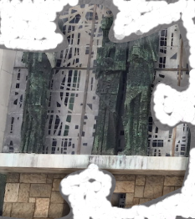
Santuario Virgen del Camino
Cuaderno del alumno
Curso 2º Primaria

Slide 2
Hola: Soy Pietro uno de los albañiles que participó en la construcción del Santuario de la Virgen del Camino.
Seguro que ya lo conocéis, es un maravilloso edificio de nuestra ciudad donde cada día pasa mucha gente
1.-¿De qué material crees que está hecha nuestra Basilica?
B) Piedra y hormigón
A) Plástico
C) Hierro y cemento
D) Madera y corcho

Slide 3
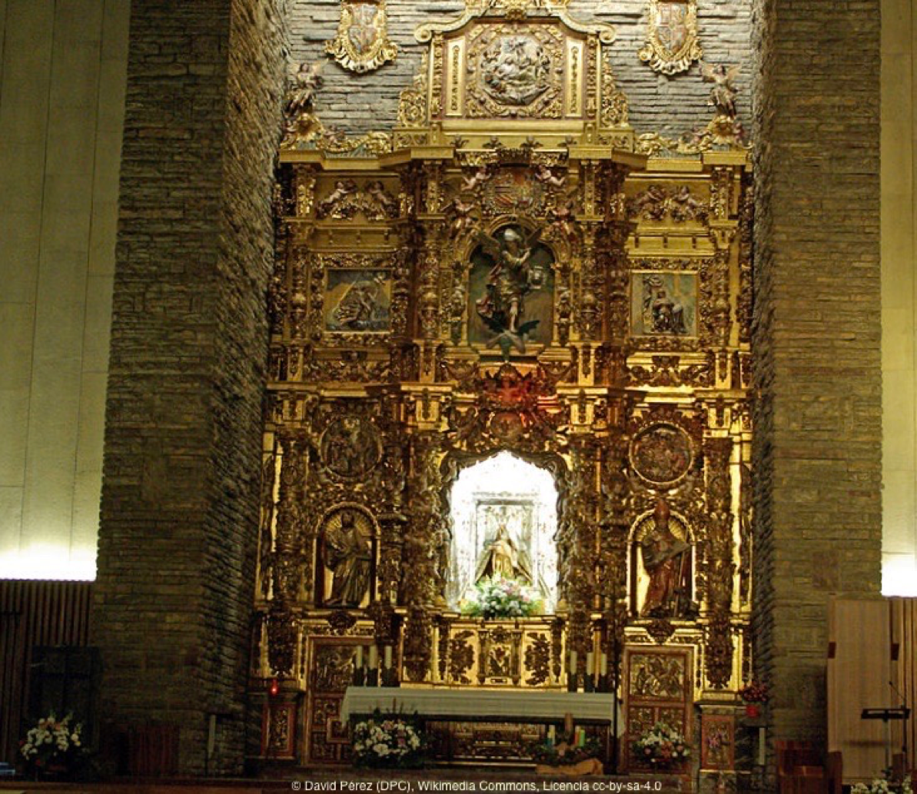
Queridos amigos: Mi nombre es Mateo y junto con otros compañeros hicimos este hermoso retablo de estilo barroco. La vista y el corazón son atraídos por él y, sin lugar a duda por la figura central de la Virgen del Camino con el Hijo entre sus manos.
© David Pérez (DPC), Wikimedia Commons, License cc-by-sa-4.0,
2.- Escribe el nombre de las imágenes y elementos presentes en la foto

Slide 4
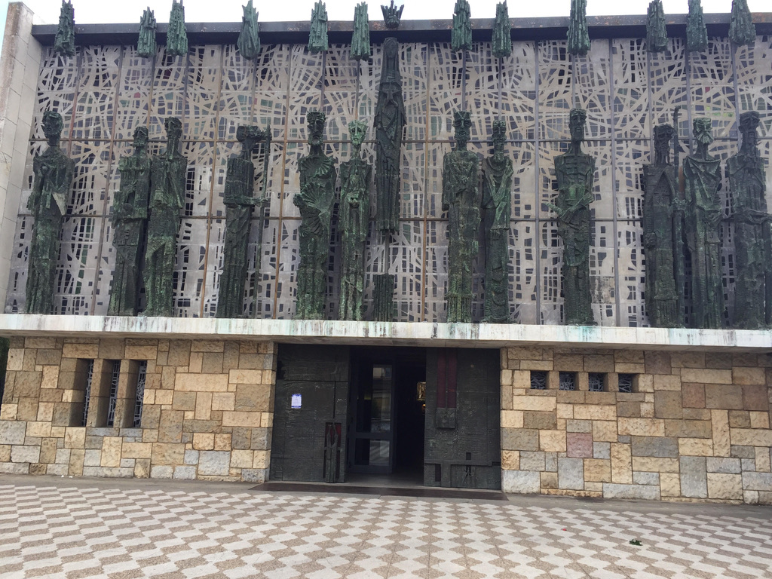
Realiza el puzzle pinchando en el siguiente enlace:
La fachada fue realizada por Josep Maria Subirachs. Sus esculturas son de gran tamaño. En ella aparecen los doce apóstoles y la Virgen en el centro. Las vidrieras del fondo las veremos con detalle desde dentro.
Si nos fijamos en Santiago aparece lleno de conchas, símbolo de la peregrinación, y con su mano derecha nos señala el Camino de Santiago.
Ya sabemos que este camino pasa por León y aquí al salir de la ciudad nos encontramos con el Santuario, un lugar de soledad y alivio en este camino.
© David Pérez (DPC), Wikimedia Commons, License cc-by-sa-4.0,
puzzle de la Basilica

Slide 5
Rodea los elementos que no pertenecen a la fachada que acabas de realizar en el ejercicio anterior.

Slide 6
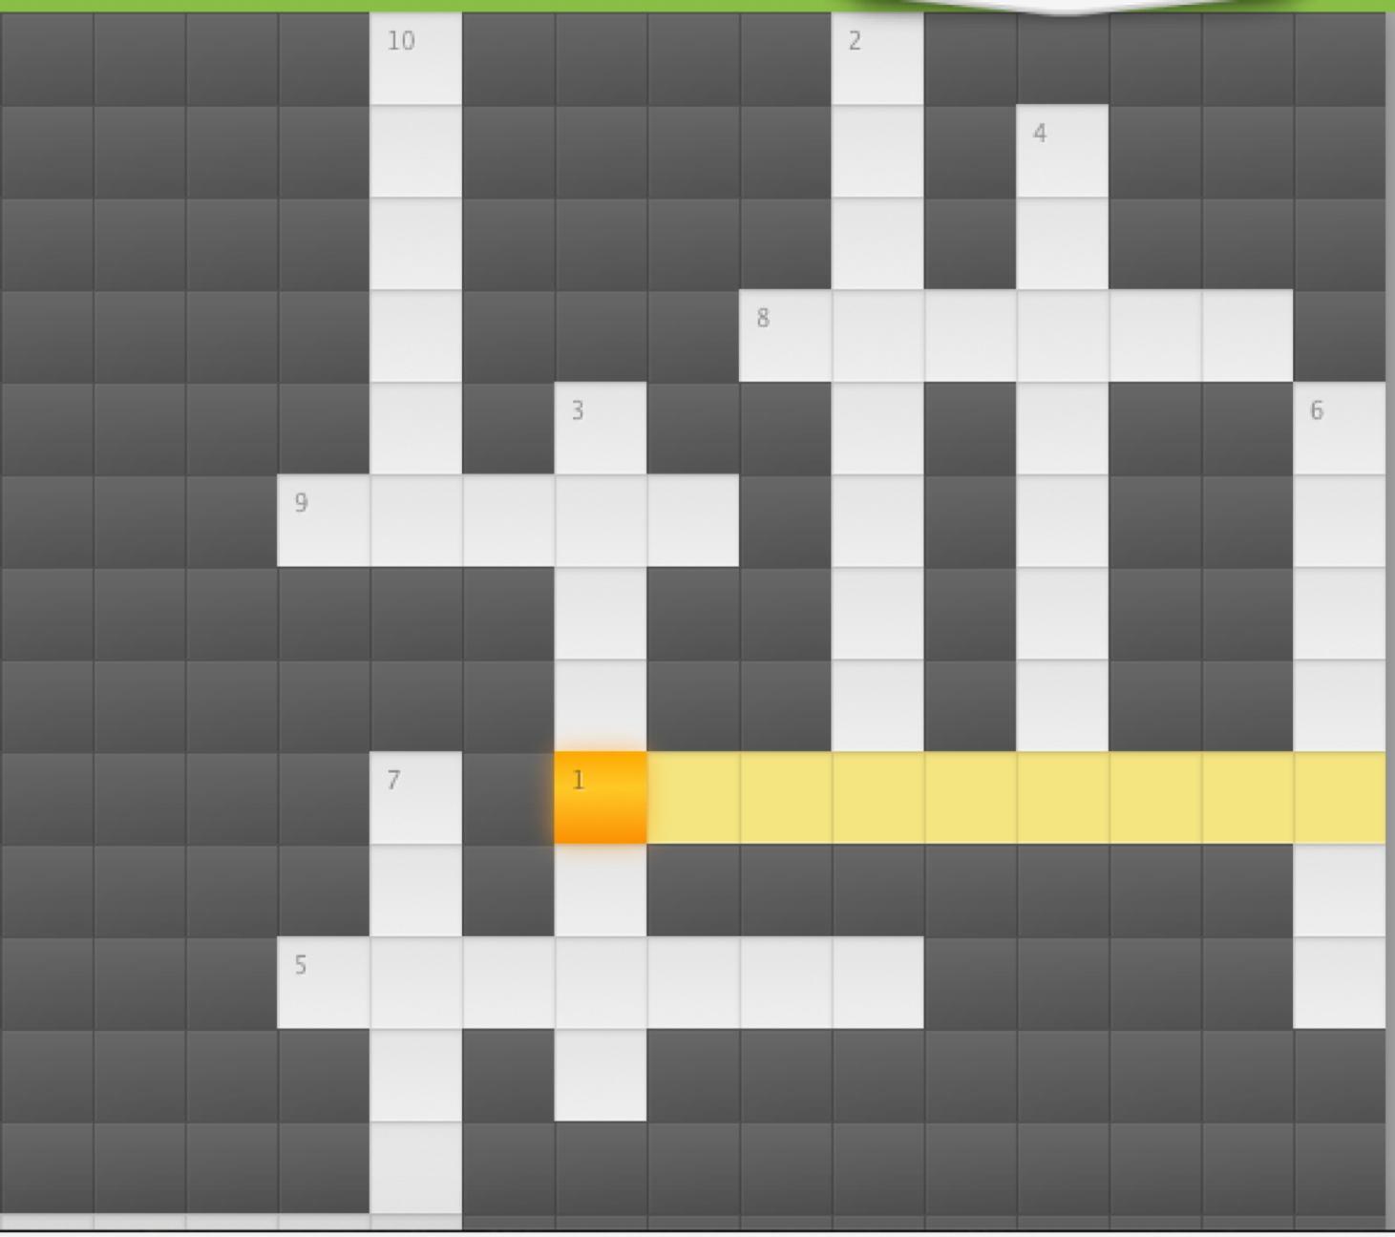
Realiza el siguiente crucigrama
1.- Personajes que están en fachada principal.
2.- Cristales de colores que vemos cuando salimos del templo.
3.-Casita donde se guarda el cuerpo de Jesús.
4.- Santo que está a la derecha de la Virgen en el retablo.
5.- Personaje que está en la puerta lateral y que tocamos su nariz.
6.- Misterios que están representados en la puerta principal.
7.- Persnaje que está en el centro del retablo.
8.- Material del que están hechos los apóstoles.
9.- Mesa que se encuentra en el centro y es la mas importante.
10.- Arcángel que está en la parte de arriba del retablo.
11.- Mesa desde donde se lee la Biblia.

Slide 7
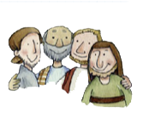
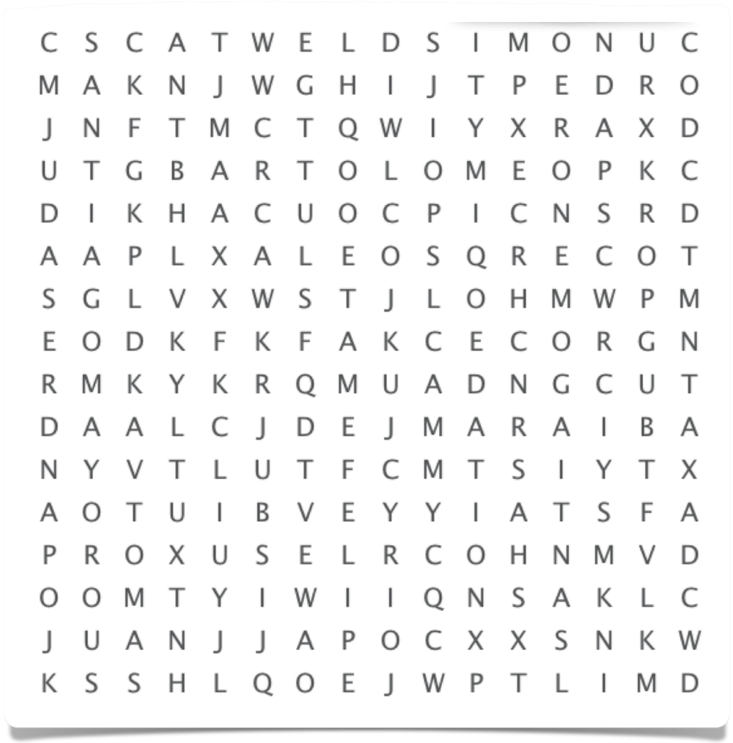
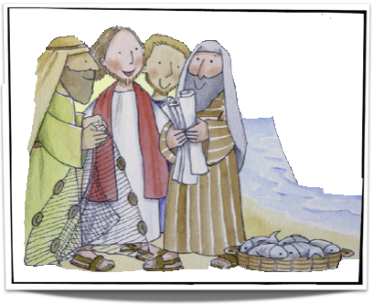

Slide 8
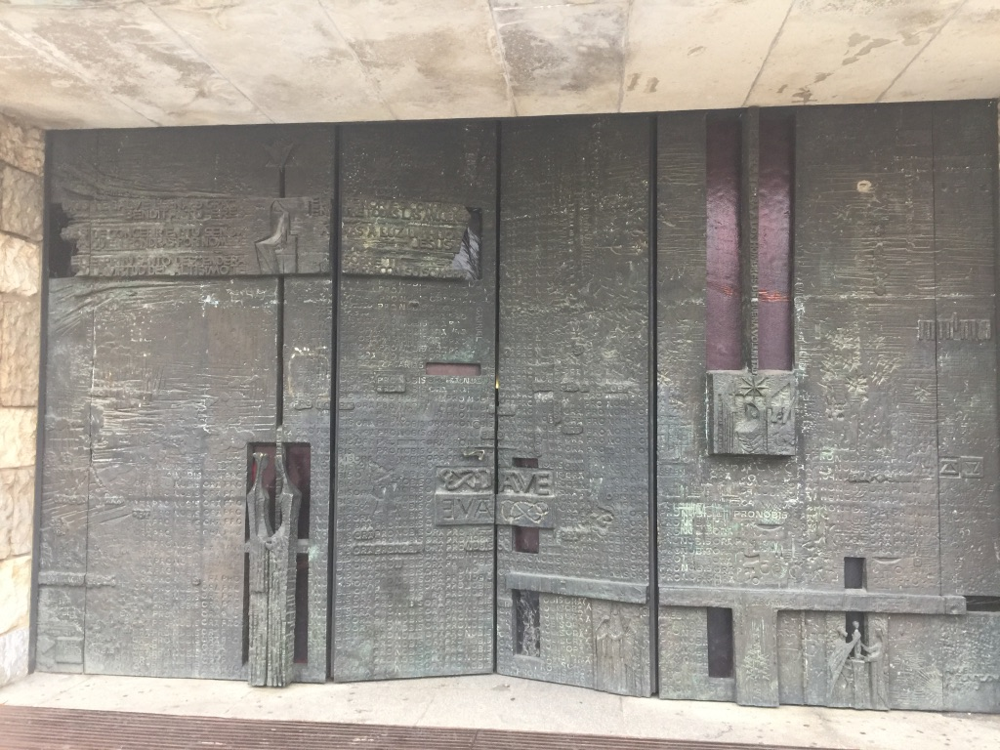
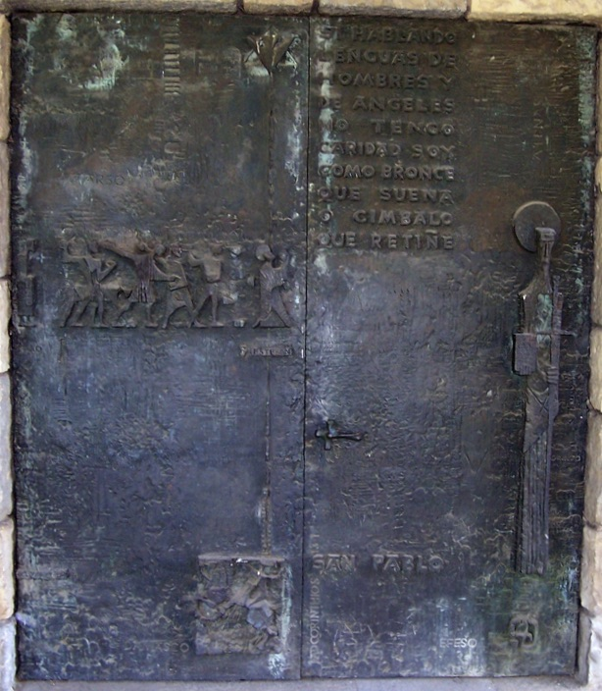
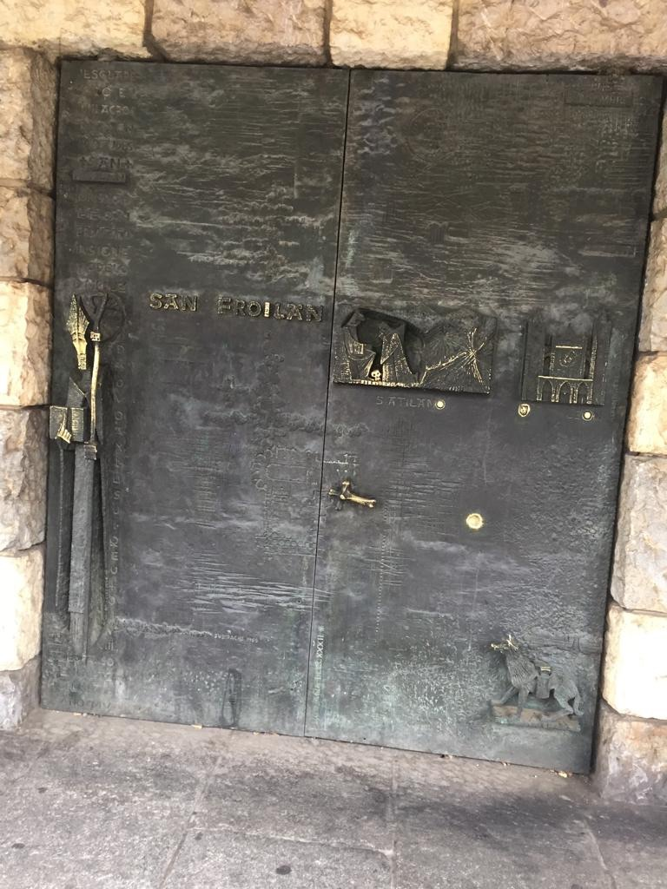
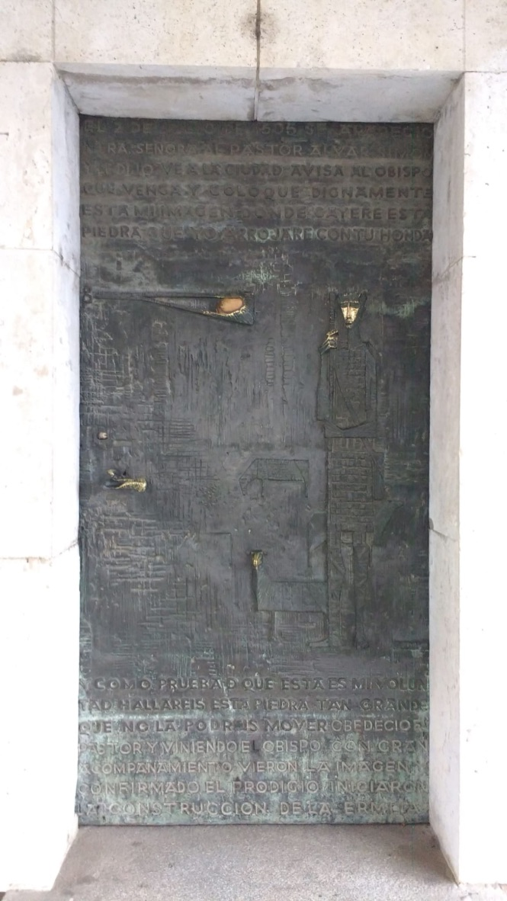
Puerta de San Pablo
Las puertas las haré de bronce
Puerta de entrada
Puerta de San Froilán
Puerta del Pastor

Slide 9
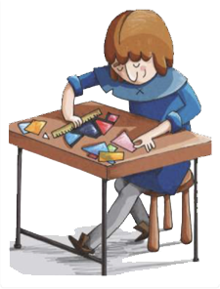
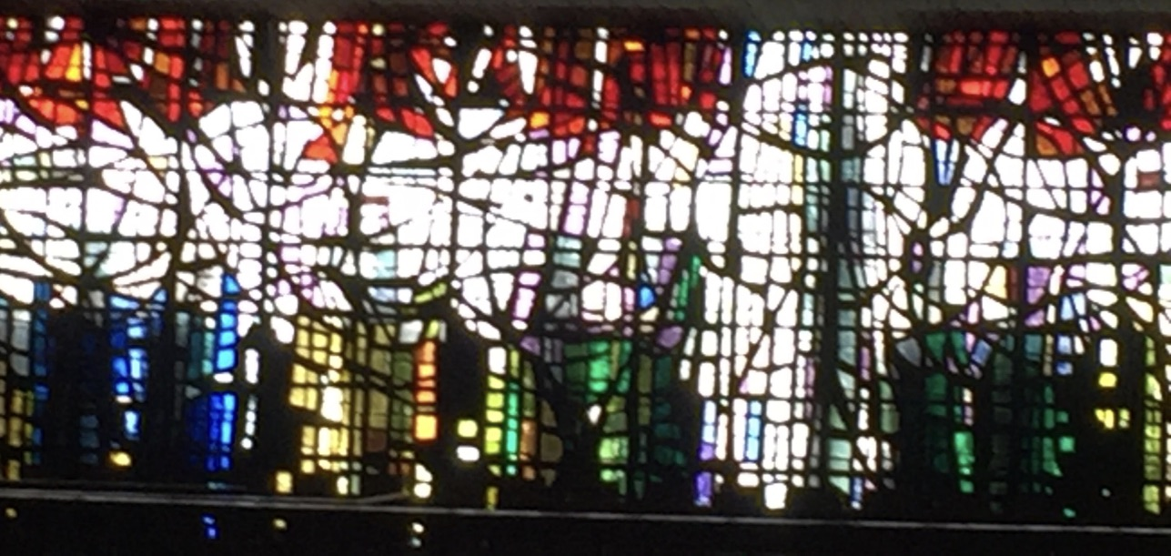
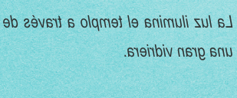
Además de albañiles, carpinteros hicieron falta muchísimas personas con diferentes oficios; arquitectos, canteros, orfebres, pintores, escultores, vidrieros y muchos más.
Me llamo Rut y fui de los artesanos que convertiría la luz en color. Al fondo descubrimos la silueta de las enormes figuras de la entrada.
Intenta descifrar el mensaje siguiente. Puedes usar un espejo.

Slide 10
Curiosidades
El campanario mide 53 metros, rematado con una cruz, que se ve a varios kilometros a la redonda. Se divisa desde Santo Domingo ( desde Iglesia de San Marcelo).
Celebramos la Fiesta de la Virgen del Camino el día 15 de Septiembre
Se ha utilizado para el suelo madera Guineana.
El templo tiene forma rectangular.
Las esculturas de la fachada representan la venida del Espíritu Santo.. tienen 6 metros de altura y pesan 700 kilos cada una.
En el año 2005 se celebraron los 500 años de la aparición de la Virgen al pastor.
En el año 2009 fue nombrada Basílica menor.
© David Pérez (DPC), Wikimedia Commons, License cc-by-sa-4.0,

Slide 11
Mª Angeles Diez Trobajo
Cristina de la Fuente Pereda
Mª Lucía García González
Rosario Pérez Martínez

